Slide 1
Technológia és termék fejlesztés, megújuló energia
Megújuló energia, biomassza hasznosítás
Budapest, 2017.09.19.
Víg András
TechnovaCont kft.

Slide 2
Megújuló energia
Megújuló energiaforrások alatt azokat az energiahordozókat értjük, amelyek hasznosítása közben a forrás nem csökken, hanem újratermelődik, megújul, vagy mód van az adott területről ugyanolyan jellegű és mennyiségű energia kitermelésére.
Cél: az üvegházhatású gázok kibocsátásának csökkentése
az éghajlatváltozási politika a Kiotói Egyezményen alapszik, amely jogilag kötelezően előírja a szén-dioxid,metán,dinitrogén-oxid és további három fluor tartalmú gáz kibocsátásának az 1990-es szinthez viszonyított 5%- os csökkentését 2012-ig.
Elmaradt a siker. Legfrissebb a G20 szándéknyilatkozatok.

Slide 3
Mo. bruttó vill. energia felhasználás
2014-ben meghaladta a 42,5 terawatt órát,
megjegyzés: a válság éveinek csökkenése után emelkedő tendencia,
amelyből import részarány 31,44%

Slide 4
Megújuló energia
Biomassza tüzelés
Geotermia, hőhasznosítás
Biomasszából termelt villamos áram
Biogáz
Nap
Szél
Egyéb

Slide 5
MEGÚJULÓ ENERGIA FORRÁSOK MAGYARORSÁGON PJ/ÉV
Forrás: Bohoczky Ferenc GKM

Slide 6
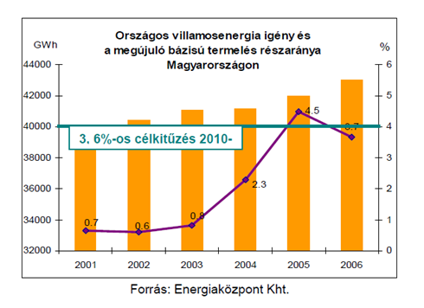
– A HAZAI MEGÚJULÓ ENERGIA ALAPÚ VILLAMOSENERGIA RÉSZARÁNY ALAKULÁSA

Slide 7
Az energia termelési adatok 2014 évben
Az összes villamos energia termelésből:
- 36,7% nukleáris energia
- 14,2% lignit, ill. szén
- 10,8% földgáz energia hordozóval termelt áram
Villamos termelés 6,8%-a megújulóból,
amelyből: - 3,9 % biomassza
-1,5% szélenergia
- egyéb (nap, geotermia stb).

Slide 8
Vállalt kötelezettség 2020-ig
az EU átlag 20%
Mo. 14,65% a cél
megjegyzés: a következő 5 évben min. duplájára kell emelni a zöld energiát.

Slide 9
Megújuló energia hasznosítás közel jövője
Magyarországnak 2010.dec.22. óta van Megújuló Energia Hasznosítási Cselekvési Terve
2020-ig terjedően meghatározza a megújuló energia felhasználás alakulását
Az összes energia felhasználáson belül a megújuló részarány kötelező 13% önként megemelésre került 14,5%-ra. Emlékeztetőül: 2005-ben 4,3% volt.
A megújuló energia felhasználáson belül 2010-ben a biomassza 81% volt a többi megújuló részarány 19%-ról 39%-ra történő emelését írja elő.

Slide 10
Megújuló energia hasznosítás közel jövője
Nem csak energiapolitikai kérdés, hanem:
- környezetvédelmi,
- vidék- és agrárfejlesztési,
- fenntartható fejlődést segítő,
- energia import csökkentő,
- mezőgazdasági területek hasznosítását segítő,
- helyi életkörülmény javító,
- helyben maradást biztosító, stb.

Slide 11
Megújuló energia hasznosítás elősegítése
átvételi kötelezettség előírásával
kedvező pályázási lehetőségekkel,
támogatási rendszerrel (kamat-, beruházás-, ártámogatás)
adó-visszaigénylési lehetőséggel (nyereség-, jövedelemadó stb.),
reális átvételi ár meghatározásával
tudatformálással, meggyőzéssel

Slide 12
Célkitűzéseket szolgáló intézkedések a cselekvési tervben
Támogatási intézkedések, programok (hazai finanszírozás, EU-s társfinanszírozás, közvetlen EU-s források)
Egyéb (piaci, költségvetési) pénzügyi ösztönzők
Általános szabályozási
Társadalmi intézkedések (foglalkoztatás, képzés, társadalmi tudatformálás, energia szakértői hálózat stb.)

Slide 13
A biomassza, mint energia forrás
A biomassza egyes meghatározás szerint szénhidrogén alapanyagú növényi anyag, amely a nap sugárzó energiáját és az atmoszféra CO ₂ tartalmát felhasználva épül fel. A biomassza azonban a növényeknél jóval tágabb fogalom. Magában foglalja egy adott élettérben jelenlevő összes élő és élettelen szerves anyag mennyiségét, tehát a növényzetet (fitomassza), az állatvilágot (zoomassza) és az elhalt szervezeteket, valamint a szerves hulladékokat is.

Slide 14
„Magyarország biomassza nagyhatalom”
Az ország 83,1% termőföld, ebből 75,8% mezőgazdasági terület 23%-a erdő és 1,2% nádas.
Az összes szántó 4,5 millió ha. ebből vetetlen szántó 134.000 ha.
Energia fű, egyéb ültetvényre felhasználható / kivonásra kerülő szántó/ terület ~1millió ha.
Energia erdő telepítését törvénymódosítás tette lehetővé mivel az erdőtörvény szerint 20 évig nem lehet kivágni a fát, ezért ültetvény kategóriába kellett átsorolni.
Teljes biomassza készlet 350-360 millió tonna, ebből évente újratermelődő 105-110 millió t.
Energetikai célra energiaforrásként felhasználható:
növénytermesztés 7-8 millió t. melléktermék, 0,5-1 millió t. főtermék /repce, kukorica/
állattenyésztés 7-8 millió t. melléktermék/ almos és hígtrágya/
élelmiszeripar 150-200 ezer t. melléktermék
települési hulladék 20-25 millió t.

Slide 15
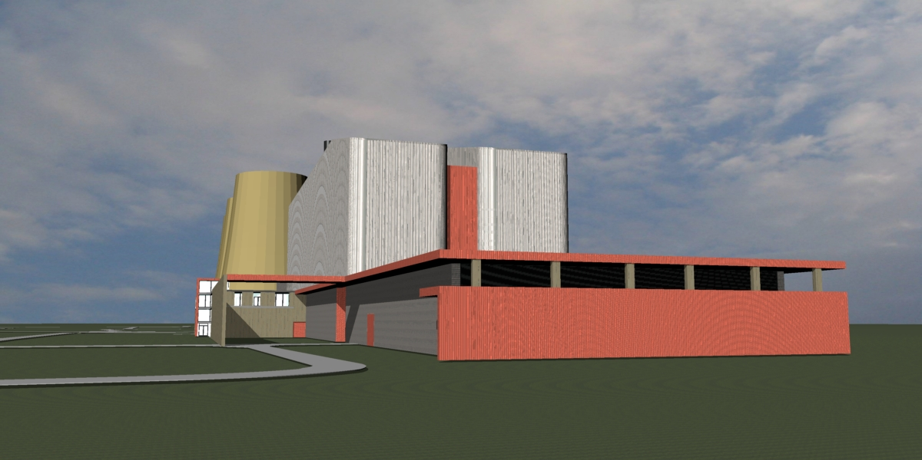
Biomassza / Hulladékhasznosító Erőmű
Víg András TechnovaCont kft.
BME
Budapest, 2017.09.26.

Slide 16
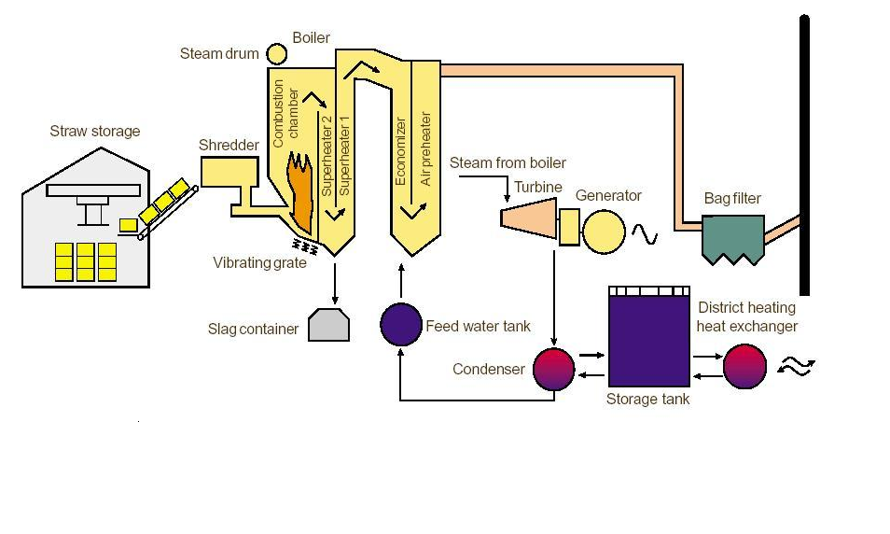
Szalmabála tüzelésű biomassza erőmű folyamatábrája

Slide 17
Hulladékgazdálkodás
A 2000 évi XLIII. sz. EU követelményeket figyelembe vevő hulladéktörvény és az erre épülő 2002 évi Országos Hulladékgazdálkodási Terv valamint az új 2012. évi CLXXXV. törvény a hulladékokról határozzák meg a kommunális hulladék kezelésére, hasznosítására vonatkozóan teendőket.

Slide 18
Törvényi háttér
VET
Cél: az EU 6. Akció program
hazai megvalósítása

Slide 19
Elvárások a hulladékgazdálkodás területén
Keletkező hulladék mennyiség csökkentése
Kötelező szelektív gyűjtés illetve válogatás
Minél nagyobb anyagában történő újrahasznosítás
Szerves anyagok komposztálása
Égethető frakció termikus hasznosítása
Hulladéklerakás minimálisra csökkentése

Slide 20
Települési hulladékból válogatott égethető frakció termikus hasznosítása
Magyarországon évente 4,5 millió tonna települési szilárd hulladék képződik, amelyből 1,5 millió tonna válogatott termikus hasznosításra alkalmas
égethető frakció állítható elő!

Slide 21
Égethető frakció
Nedvességtartalom 10-20 %
Fűtőérték 11-14 MJkg
Hamutartalom 25%

Slide 22
Termikus hasznosítás módjai
Hulladékhasznosítás céljára épített erőmű
Együttégetés szilárd tüzelésű erőművekben
Cementgyári égetés

Slide 23
A telepítési helyszín kiválasztása
Ipari környezetben, barnamezős beruházás
Erőműként működő telephely
Villamos hálózatra való csatlakozás lehetősége
Közúti és vasúti megközelíthetőség
Szomszédos régióval az együttműködés lehetősége

Slide 24
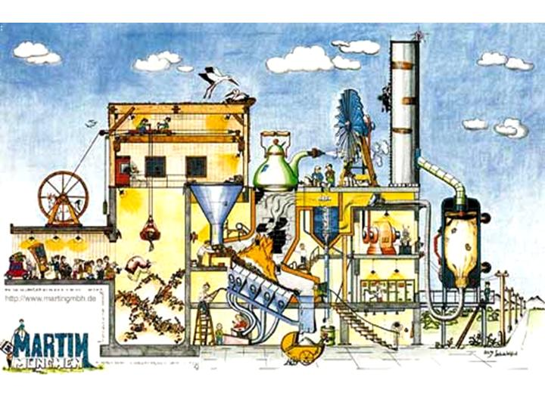
A kezdeti koncepció
Notes:
A

Slide 25
A Hulladékhasznosító Erőmű főbb műszaki adatai
Égethető hulladékfrakció: 100 e t/év
Tüzelőanyag áram: 12,8 t/h
Fűtőérték: 12,5 MJkg
Éves üzemóra: 7800 h
Villamos teljesítmény: 11,04 Mw_{e}
Önfogyasztás: 1,56 Mw_{e}
Értékesíthető vill. telj. 9,48 Mw_{e}
Éves értékesíthető vill.energia 72500 MWh

Slide 26
Választott technológia
Tüzelőanyag fogadása kezelése
Tüzelőanyag égető rendszer
Hőhasznosítás
Füstgáztisztítás
Szilárd maradékanyag kezelése

Slide 27
Füstgáztisztítás
NOx leválasztás
Savas gázok nehéz fémek csökkentése
Nehézfém és dioxin mentesítés
Porszűrés

Slide 28
Füstgáztisztítás folyamatábra

Slide 29
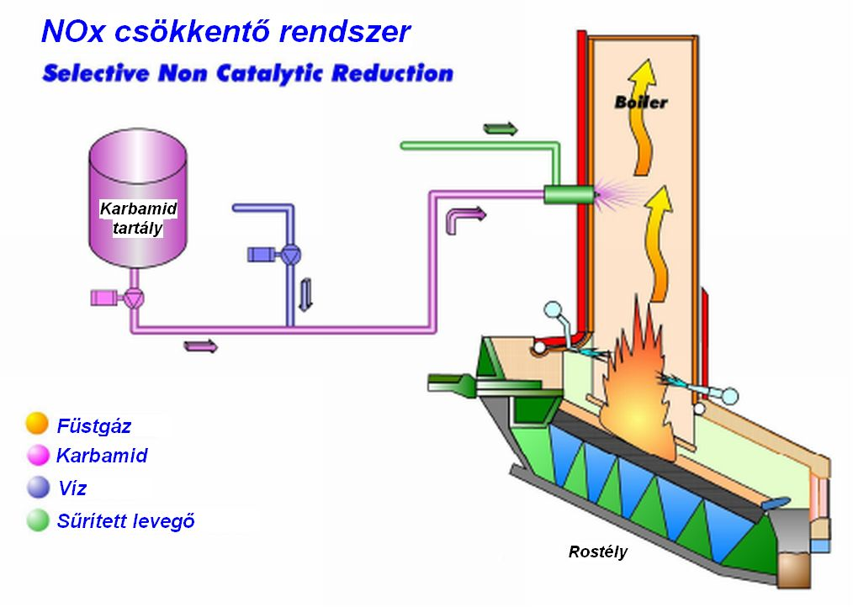
Aktuális cím

Slide 30
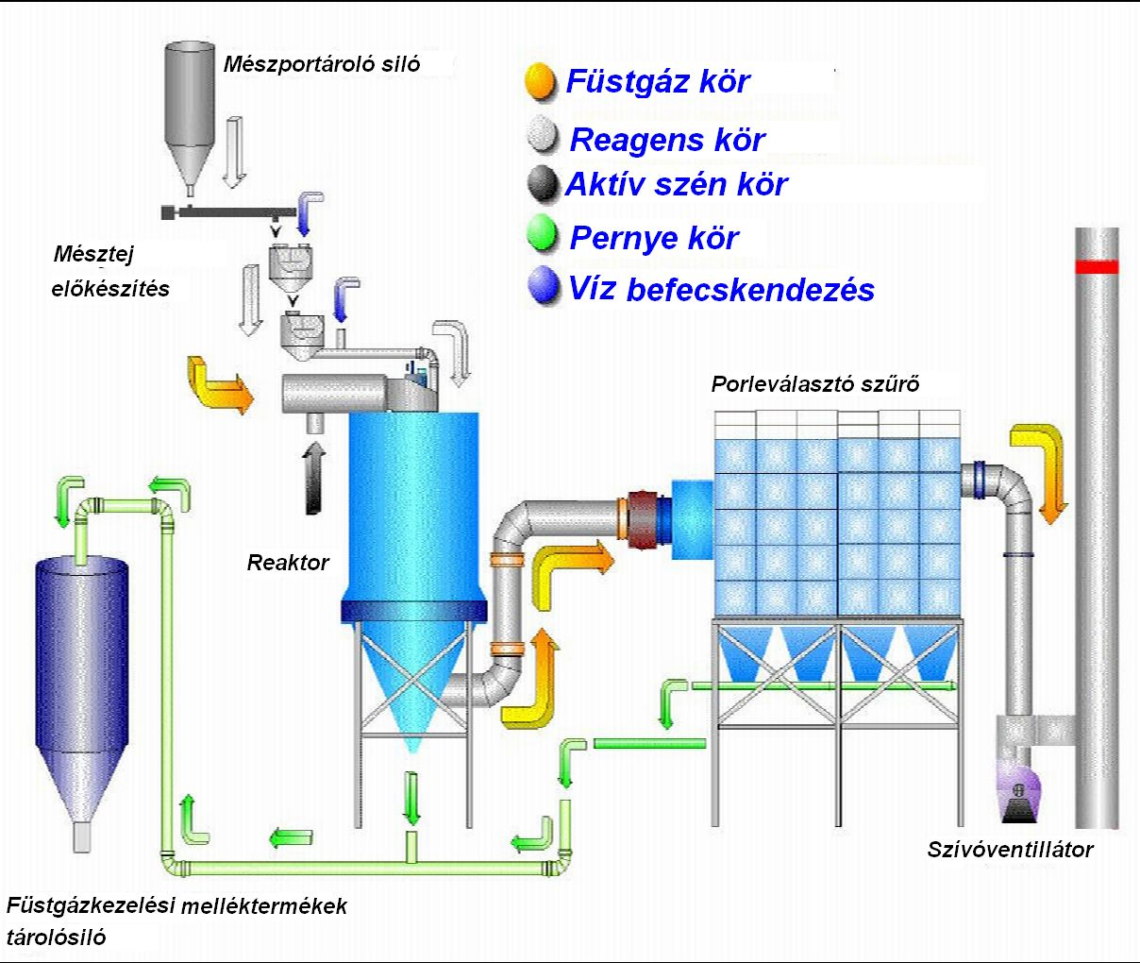
  Savas gázok nehéz fémek csökkentése

Slide 31
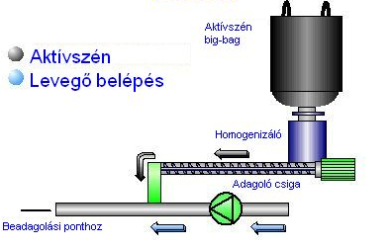
Aktívszén tároló és adagoló rendszer

Slide 32
Számított kibocsátási értékek
számított érték
[mg/Nm³]
határérték
[mg/Nm³]
SO₂
19,285
50
HF
0,0884
1
HCl
5,373
10
NOx
114
200
CO
19
50
Hg és vegyületei
0,0212
0,05
összes szilárd
1,9
10

Slide 33
Ártalmatlanítás vagy hasznosítás
A hulladék égető erőmű energetikai hatékonysága a BREF EU Irányelv szerinti képlet alapján számítható.
A Best Avoilable Techniques (BAT) által előírt 65% küszöbérték felett hasznosítás, ez alatt ártalmatlanítás.

Slide 34
Az Erőmű energia hatékonysági mutatója
Csak villamos termelés esetén 11MW_{e}
Ŋ= 0,658
Kogeneráció esetén 9,6 MW_{e} és 4 MW_{t} hőkiadás mellett
Ŋ= 0,695

Slide 35
Referenciák
St. Gallen (Svájc)
Wels (Ausztria)
Spittelau (Ausztria) sikeres próbák
Mainz (Németország)
Stellinger Moor (Németország)
Pozzilli (Olaszország) legújabb

Slide 36
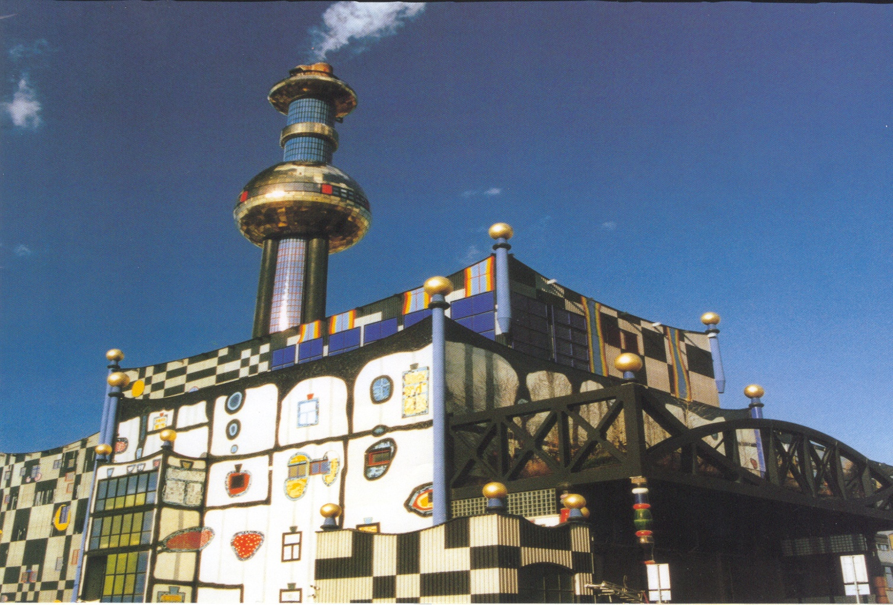
Hundertwasser szimfónia

Slide 37
Ahogy megálmodtuk

Slide 38
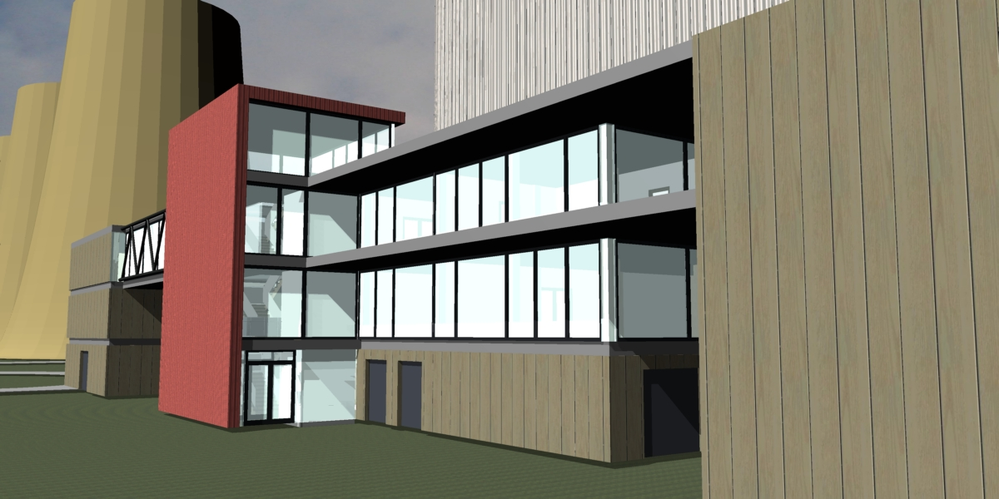
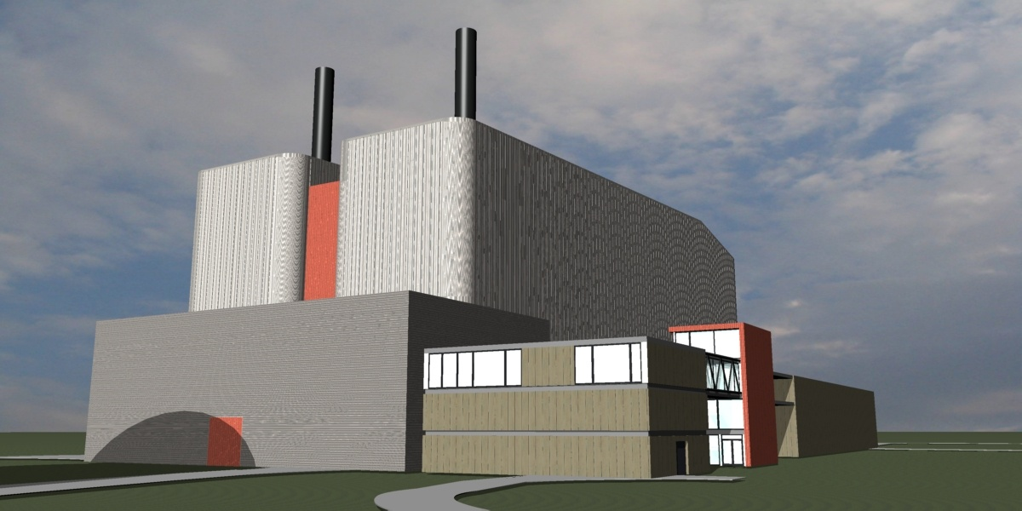
Az Erőmű látványterve

Slide 39
Majd elfelejtettem!
Az Erőmű beruházási költsége
Fajlagos 1.000 t/év = 1 millió EUR
Becsült 100.000t/év = X millió EUR

Slide 40
Köszönöm a figyelmet!

